Slide 1
TRUSTSIGN
Duyệt giao dịch
có thể kiểm chứng
MFA • Thiết bị ECDSA • WYSIWYS • Audit hash chain
TV3 — Frontend & Demo

Slide 2
BỐI CẢNH
Vấn đề và mục tiêu
Rủi ro
Mục tiêu
Bằng chứng
Yêu cầu chuyển tiền có thể bị giả mạo qua cuộc gọi, tin nhắn hoặc ảnh chụp.
Xác minh người dùng bằng MFA và người duyệt bằng khóa thiết bị.
Ký đúng nội dung hiển thị; ghi nhận hoạt động trong audit hash chain.
• Không tin giọng nói hay nội dung trông có vẻ thật.
• Mọi quyền và trạng thái cuối cùng do backend kiểm tra.
• Giao diện làm rõ nội dung, hạn nonce và lý do từ chối.
TRUSTSIGN • TV3 • 02

Slide 3
THIẾT KẾ
Kiến trúc và ranh giới tin cậy
Trình duyệt
FastAPI
SQLite
HTML/CSS/ES modules cùng origin
WebCrypto + IndexedDB
Cookie phiên không đọc được
Auth, role, nonce, giao dịch
Kiểm tra chữ ký và trạng thái
API lỗi JSON nhất quán
Users, devices, transactions
Nonce dùng một lần
Audit log liên kết hash
Giao diện chỉ hỗ trợ trải nghiệm; backend mới là nguồn quyết định quyền và tính hợp lệ.
CSP: script-src self • Không CDN • API /api cùng origin
TRUSTSIGN • TV3 • 03

Slide 4
XÁC THỰC
Đăng nhập hai bước và phân quyền
Bước 1 · Mật khẩu
Bước 2 · TOTP
POST /auth/login → MFA_REQUIRED hoặc TOTP_SETUP_REQUIRED
POST /auth/mfa; lần đầu có QR setup + confirm
• Phiên connect.sid do server cấp, httpOnly; JS không truy cập cookie.
• Accountant tạo/xem giao dịch của mình; manager cấp 1; director cấp 2 + audit.
• Admin chỉ có audit trong giao diện, không thấy giao dịch.
TRUSTSIGN • TV3 • 04

Slide 5
MẬT MÃ
Khóa thiết bị: WebCrypto + IndexedDB
Sinh khóa
Lưu trữ
Server
ECDSA P-256
private key extractable=false
CryptoKey trực tiếp trong IndexedDB
Gắn username + device_id
Nhận SPKI public key base64
Không nhận private key
• Non-extractable hạn chế đọc/export khóa, nhưng mã độc trong trang vẫn có thể gọi sign.
• Không đưa khóa vào localStorage, sessionStorage, cookie, log hay URL.
• Xóa dữ liệu trình duyệt đồng nghĩa mất khóa; cần đăng ký thiết bị lại.
TRUSTSIGN • TV3 • 05

Slide 6
MẬT MÃ
Đăng ký thiết bị và proof of possession
• 1. WebCrypto sinh cặp ECDSA P-256 không xuất private key.
• 2. Export public key dạng SPKI, mã hóa base64 chuẩn.
• 3. POST /devices/challenge → ký nguyên văn challenge dưới dạng UTF-8.
• 4. POST /devices/register gửi label, public_key, challenge, signature.
• 5. Chữ ký là 64 byte IEEE P1363 (r‖s), base64; không chuyển DER.
TRUSTSIGN • TV3 • 06

Slide 7
LUỒNG DUYỆT
WYSIWYS: người dùng thấy gì thì ký đúng nội dung đó
Challenge
Preview
Ký & gửi
Server cấp nonce, expires_at, level và signing_string.
Hiển thị số tiền, người nhận, tài khoản, cấp, thiết bị, hạn nonce.
Ký nguyên văn signing_string; nonce sống 5 phút, dùng một lần.
• Hiển thị chuỗi thô và SHA-256 của đúng chuỗi sẽ ký.
• note nằm ngoài chuỗi ký và được ghi rõ “không được ký”.
• Approve lỗi → xin challenge mới; tuyệt đối không gửi lại nonce cũ.
TRUSTSIGN • TV3 • 07

Slide 8
BẢO VỆ
Các lớp chống giả mạo, sửa nội dung và replay
Giả giọng / thiết bị lạ
Sửa nội dung
Replay
Không có chữ ký từ public key thiết bị đã đăng ký → từ chối.
Chữ ký lệch signing_string hoặc payload từ DB → từ chối.
Nonce đã dùng → NONCE_USED; lỗi approve được ghi audit.
• Phân tách nhiệm vụ: người tạo không tự duyệt; hai cấp cần người duyệt độc lập.
• Thiết bị bị thu hồi sẽ không thể ký yêu cầu mới.
• Mã lỗi được trình bày bằng code gốc, thông báo, HTTP status và giao dịch liên quan.
TRUSTSIGN • TV3 • 08

Slide 9
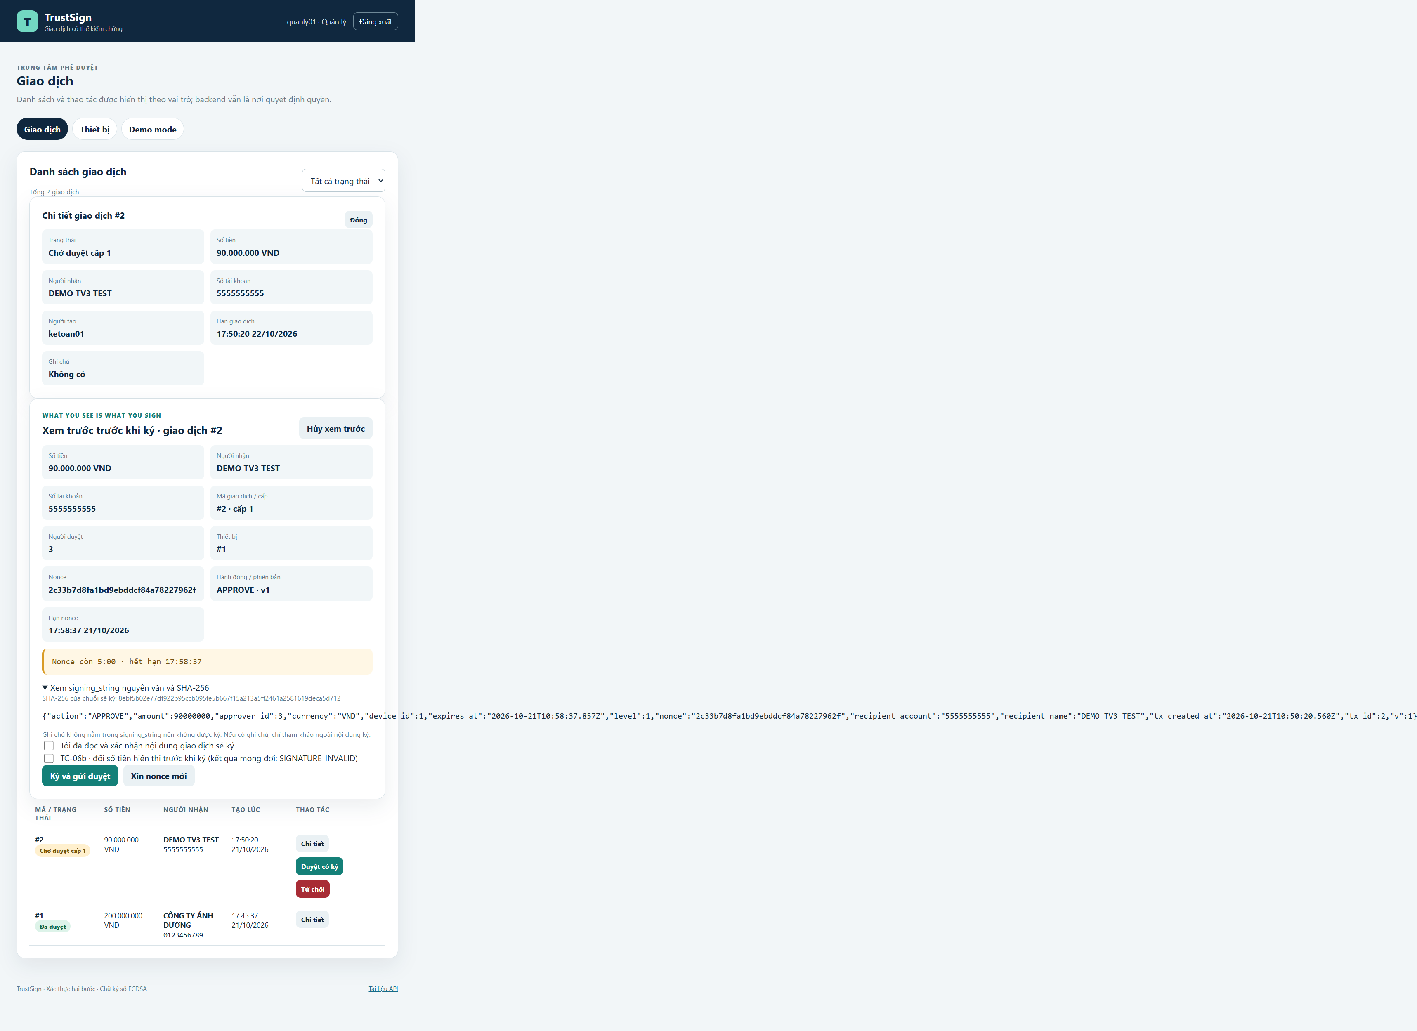
BẰNG CHỨNG GIAO DIỆN
Demo: preview trước khi ký
Nội dung ký
Số tiền, người nhận, tài khoản và cấp duyệt cùng lấy từ signing_string.
Xác nhận chủ động
Người duyệt phải xác nhận đã đọc; nonce countdown luôn hiển thị.
Demo TC-06b
Thay đổi 1 VND trước khi ký → backend trả SIGNATURE_INVALID.
TRUSTSIGN • TV3 • 09

Slide 10
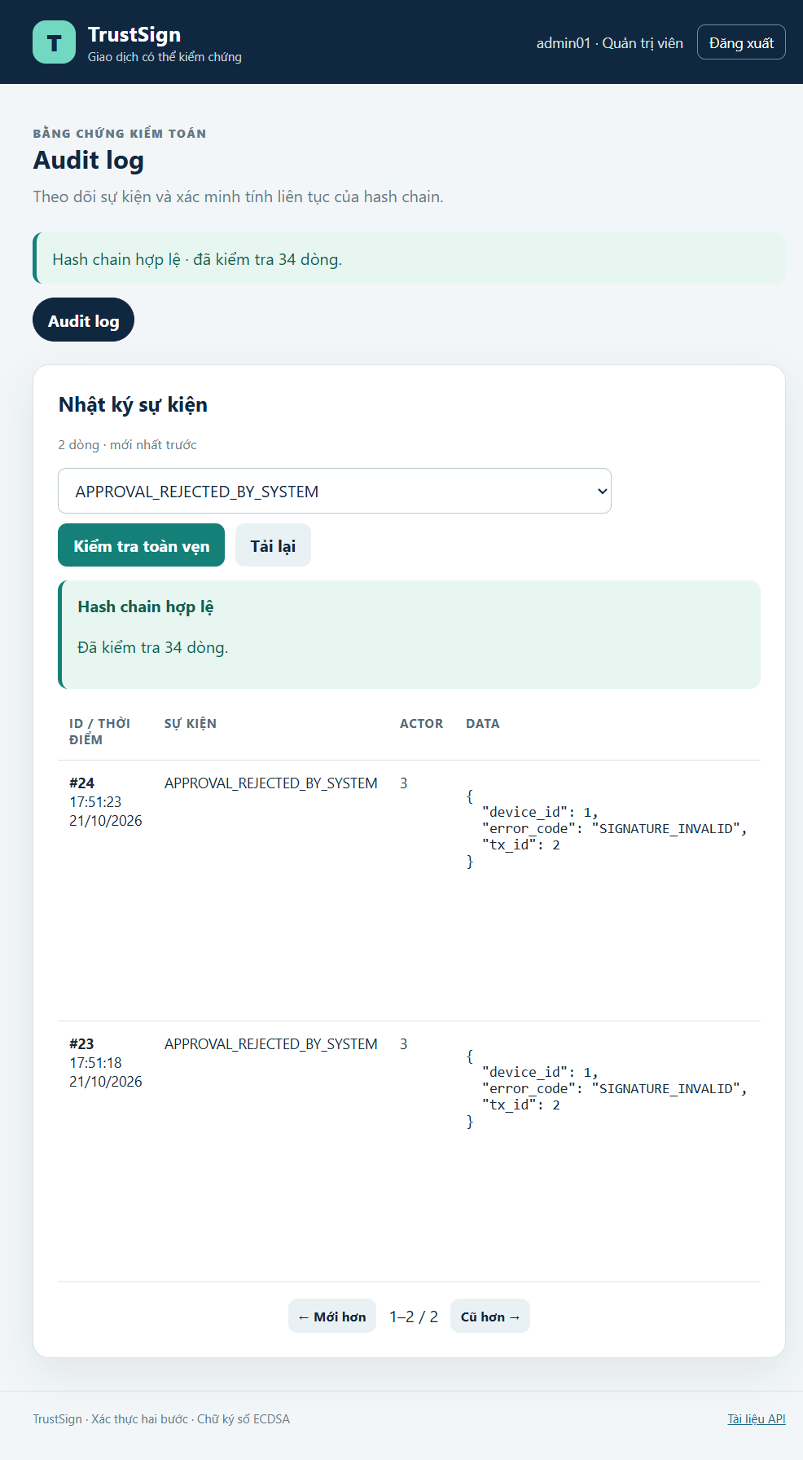
KIỂM TOÁN
Audit log: bằng chứng bất biến có thể kiểm tra
Hash chain
Mỗi dòng gắn prev_hash; verify báo valid, checked, broken_at, reason.
Phát hiện sửa
TC-18 sửa một dòng bằng script demo; verify phát hiện HASH_MISMATCH.
Giới hạn
Cắt bỏ phần cuối log cần hash neo ra ngoài để phát hiện.
TRUSTSIGN • TV3 • 10

Slide 11
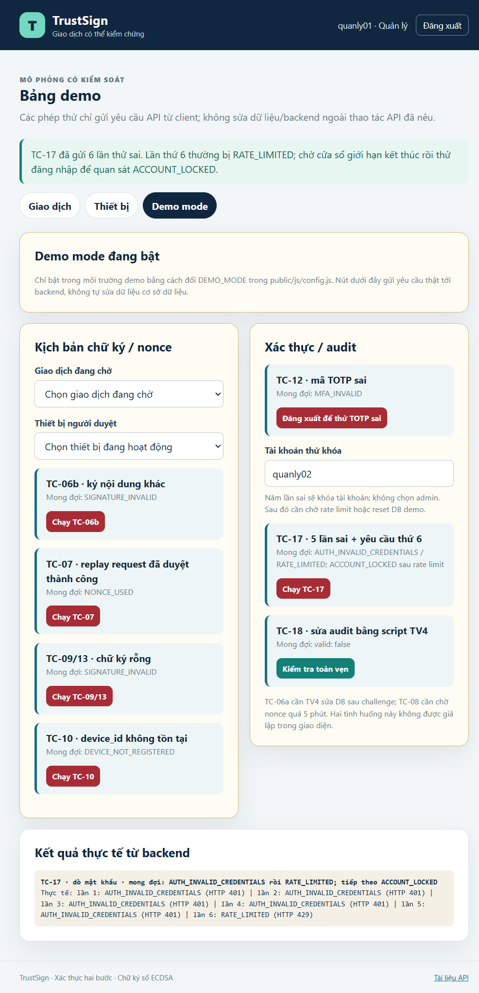
KẾT QUẢ THỰC TẾ
Demo tấn công: lý do từ chối rõ ràng
SIGNATURE_INVALID · HTTP 403
HASH_MISMATCH
Dòng audit được đánh dấu
TRUSTSIGN • TV3 • 11

Slide 12
KẾT LUẬN
Giới hạn và kết luận
Giới hạn
Điểm đạt được
XSS/mã độc trong trang vẫn có thể gọi sign.
Người dùng có thể ký mà không hiểu nội dung.
Demo mode không dành cho production.
MFA + khóa thiết bị + ký đúng byte.
Nonce một lần + phân quyền server-side.
Audit hash chain có màn hình verify.
TrustSign không tin lời nói — hệ thống tin vào bằng chứng có thể kiểm chứng.
Cảm ơn
TRUSTSIGN • TV3 • 12

